Slide 1
Semantisatieverhaal A:
Zo’n 60 jaar geleden kochten twee mannen een jonge leeuw. In de stad Londen. In Engeland. Gek he? Een leeuw kopen! Jullie geloven het vast niet. Maar vroeger mocht dat dus. Echt waar! De leeuw heette Christian. De mannen zorgden goed voor hem en hij groeide voorspoedig, heel goed. Op een dag stonden ze stil bij de vraag of leeuw Christian wel gelukkig was in de stad. Ze moesten daarover nadenken, ze moesten daar aandacht aan besteden. Iedereen beweerde dat hij in de natuur thuishoorde. Iedereen zei dat het zo was. De mannen vonden dat ook. Ze brachten hem naar Afrika. Christian dook onder in het hoge gras. Christian moest zich verbergen op een veilige plaats. Zo kon hij zich verstoppen voor andere dieren. Zonder het hoge gras zou hij zichzelf meteen verraden. Verraden betekent iemand in de problemen brengen door informatie te geven aan de vijand. Eerst was hij onzeker. Maar hij leerde snel hoe hij moest leven in de natuur. Hij werd een wilde leeuw. Een jaar later gingen de mannen naar Afrika. Op zoek naar Christian. Ze waren nieuwsgierig. Zou de leeuw hen vergeten zijn? Ze dachten dat de leeuw hen nog nauwelijks, bijna niet zou herkennen. Toen kwam er een bijzonder moment. Van veraf kwam er een grote leeuw aan. Zou dat Christian zijn? Toen hij dichterbij kwam werd zichtbaar, was te zien, dat het inderdaad Christian was! En Christian herkende de twee mannen duidelijk! Hij rende naar ze toe en sprong tegen ze op. De mannen knuffelde de leeuw blij. Veel mensen beschouwen, zien dit moment als een wonder van vriendschap. Het verhaal ging wereldwijd rond. Het verhaal ging over de hele wereld. De mensen doen er nog steeds verslag van. Ze vertellen het nog steeds.
Optioneel: Christian the Lion Reunion Video
A
Notes:
Woordenoverzicht A:
stilstaan bij: nadenken over, aandacht besteden aan
beweren: zeggen dat het zo is
voorspoedig: heel goed
zichtbaar: te zien
onderduiken: je verbergen op een veilige plaats
nauwelijks: bijna niet
beschouwen als: zien als
verraden: iemand in de problemen brengen door informatie te geven aan de vijand
wereldwijd: over de hele wereld
verslag doen: vertellen

Slide 2


Gerarda Das
Antoinette Duijf
Mandy Routledge
Francis Vrielink
Week 14 – 31 maart 2026
Niveau A
Notes:
Bron afbeelding: Kentalis

Slide 3

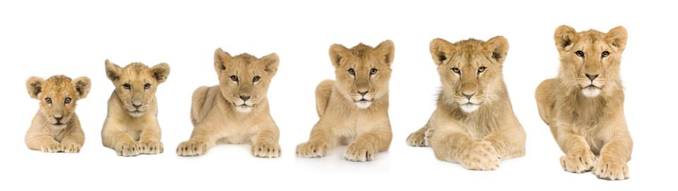
voorspoedig
Notes:
Bron afbeeldingen: Shutterstock.com

Slide 4
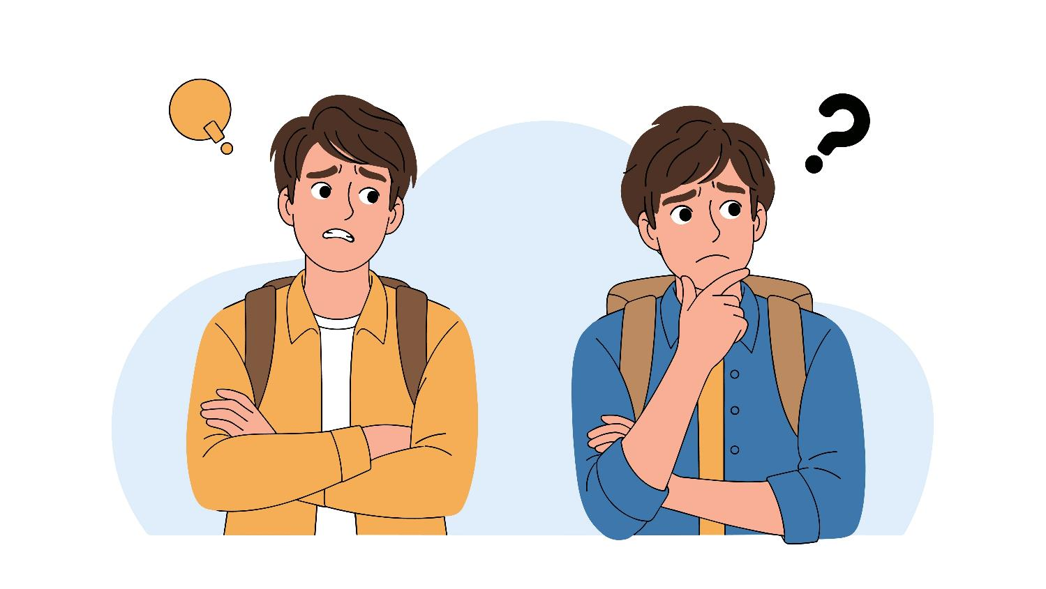
stilstaan bij
Notes:
Bron afbeelding: Shutterstock.com

Slide 5
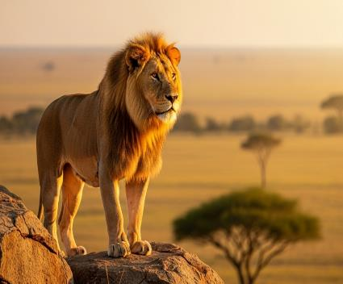
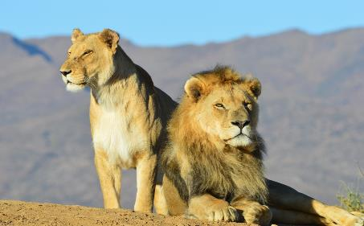

beweren
Notes:
Bron afbeelding: Shutterstock.com

Slide 6
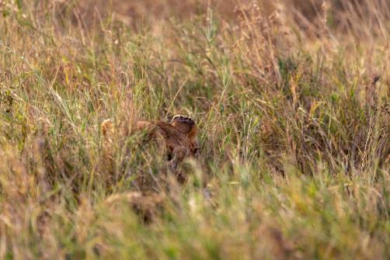
onderduiken
Notes:
Bron afbeelding: Shutterstock.com

Slide 7
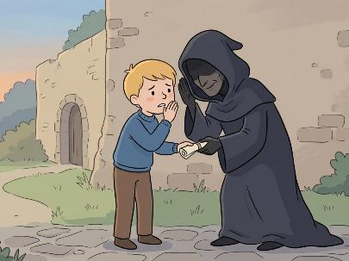
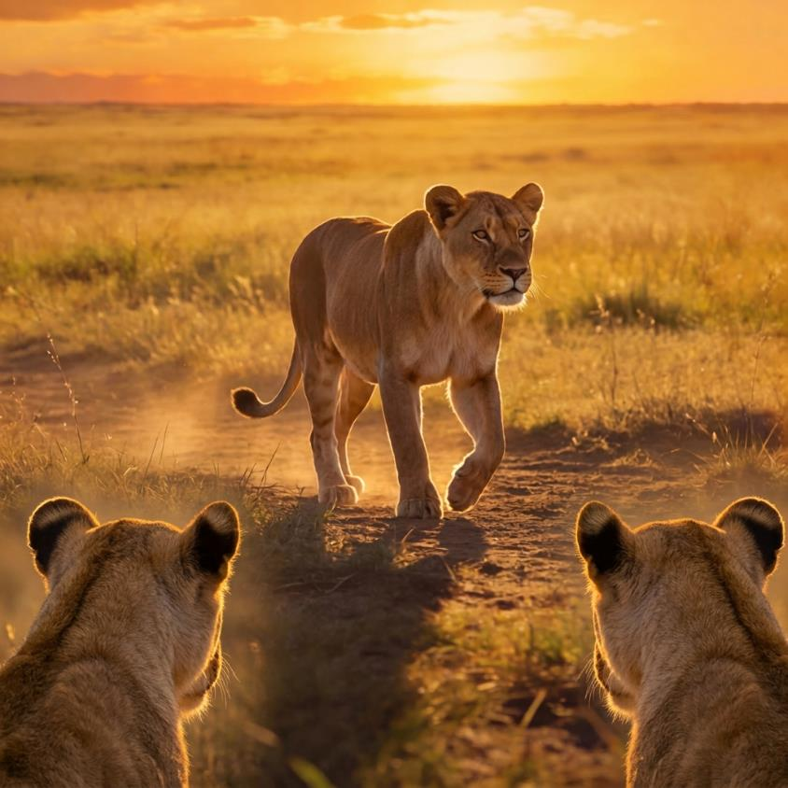
verraden
Notes:
Bron afbeelding: AI

Slide 8
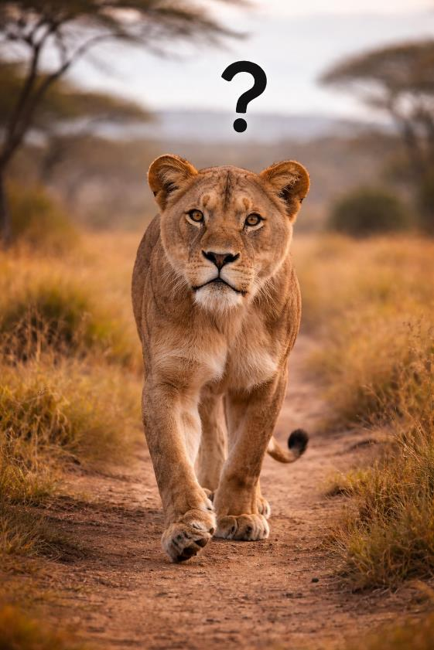
nauwelijks

Slide 9
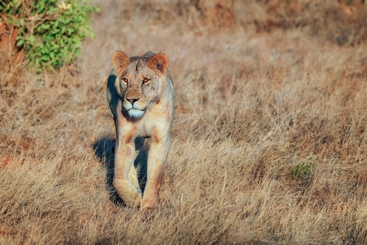
zichtbaar
Notes:
Bron afbeelding: AI

Slide 10


beschouwen als
Notes:
Bron afbeelding: Shutterstock.com

Slide 11

wereldwijd
Notes:
Bron afbeelding: Shutterstock.com

Slide 12
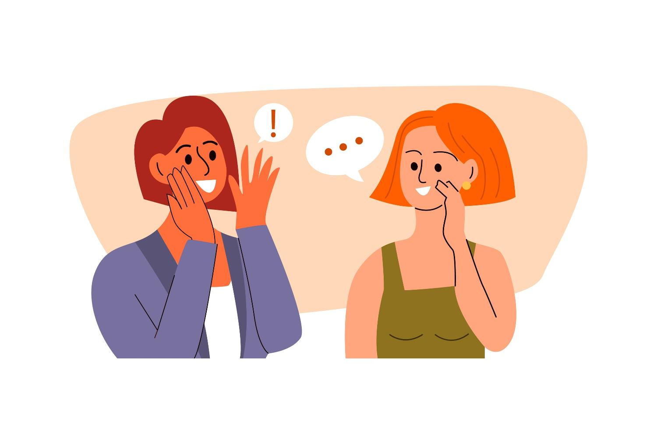
verslag doen
Notes:
Bron afbeelding: Shutterstock.com

Slide 13
Op de woordmuur:

Slide 14
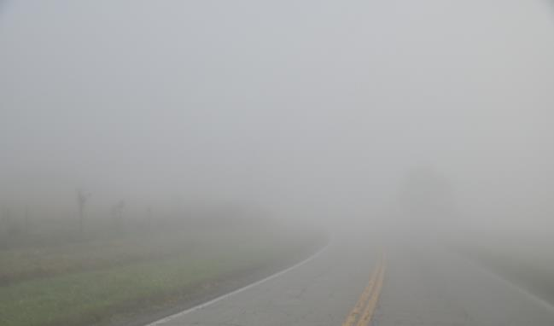

zichtbaar
onzichtbaar
= te zien
De leeuw werd zichtbaar.
= niet te zien
Door de mist is het verkeer onzichtbaar.
Notes:
Bron afbeeldingen: Shutterstock.com

Slide 15
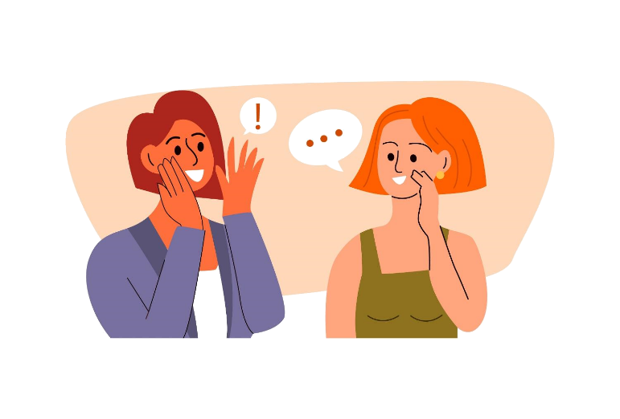

verslag doen
luisteren
= vertellen
De vrouwen doen verslag van deze gebeurtenis.
= met aandacht horen
Hij luistert goed naar het bijzondere verhaal.
Notes:
Bron afbeeldingen: Shutterstock.com

Slide 16

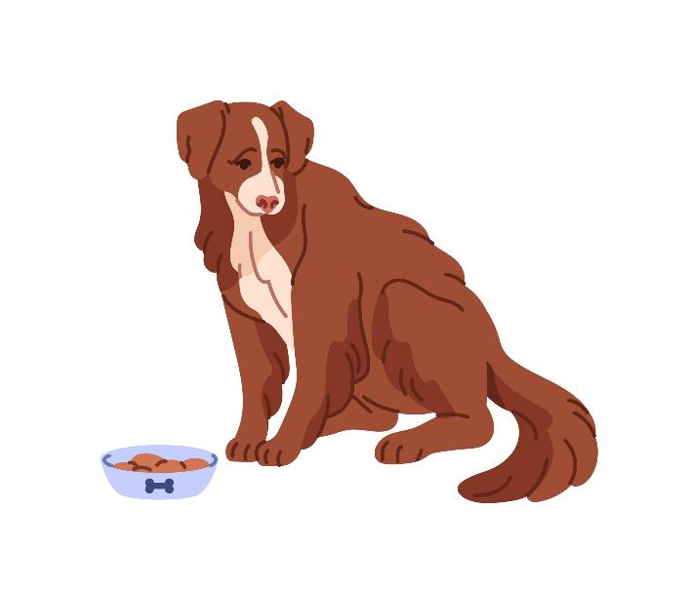
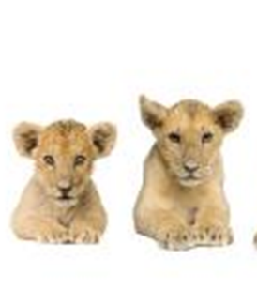


voorspoedig
moeizaam
= heel goed
Christian de leeuw groeide voorspoedig.
= heel moeilijk
De hond groeide moeizaam. Hij was ziek.
Notes:
Bron afbeeldingen: Shutterstock.com

Slide 17


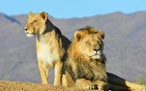
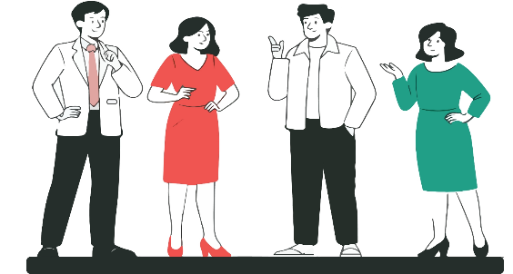
beweren
ontkennen
= zeggen dat het zo is
Veel mensen beweren dat de leeuw in de natuur thuishoort.
= zeggen dat het niet zo is
Zij ontkennen dat een leeuw een huisdier is.
NEE
Notes:
Bron afbeeldingen: Shutterstock.com

Slide 18


stilstaan bij
voorbij gaan aan
= nadenken over, aandacht besteden aan
Ze stonden stil bij de vraag of de leeuw wel gelukkig is.
= niet nadenken over, geen aandacht besteden aan
Ze gaan voorbij aan de regels.
Notes:
Bron afbeeldingen: Shutterstock.com / AI

Slide 19


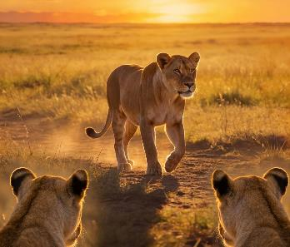
verraden
onderduiken
= iemand in de problemen brengen door informatie te geven aan de vijand
De leeuw verraadt zichzelf. Anderen zien hem nu. Nu is hij niet meer veilig
= je verbergen op een veilige plaats
De leeuw is ondergedoken in het gras. Hij is nu veilig.
Notes:
Bron afbeeldingen: Shutterstock.com / AI

Slide 20
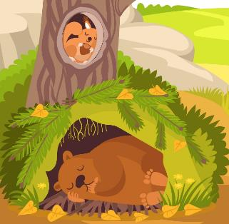



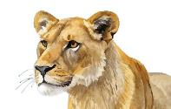
de schuilplaats
het gevaar
onderduiken
= je verbergen op een veilige plaats
verdwijnen
Notes:
Bron afbeeldingen: Shutterstock.com

Slide 21
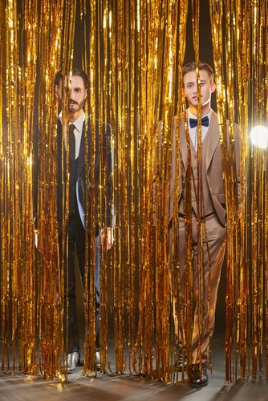
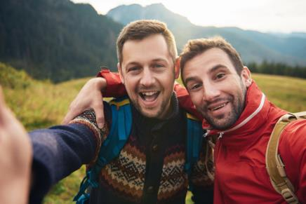
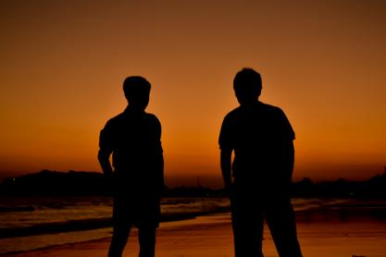
Als je iets nauwelijks ziet, kun je het bijna niet zien
duidelijk
(te zien)
redelijk
(te zien)
nauwelijks
(te zien)
= bijna niet
Notes:
Bron afbeeldingen: Shutterstock.com

Slide 22
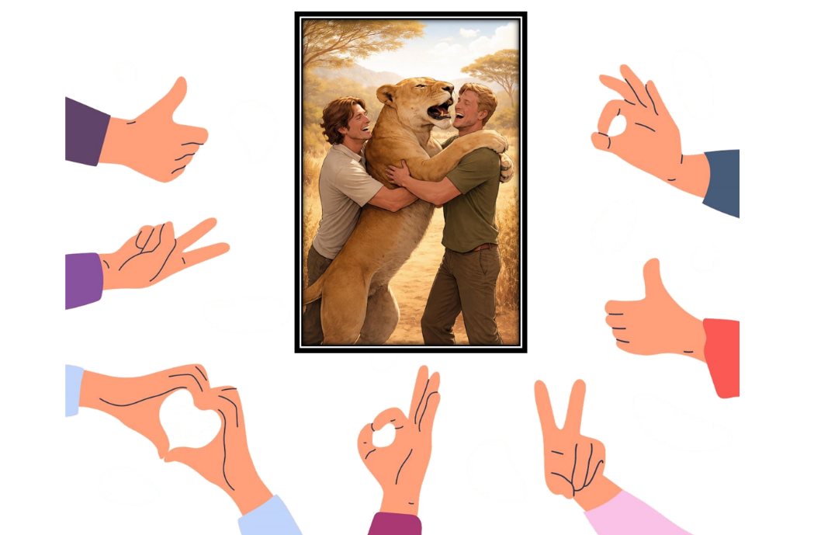

beschouwen als
= zien als
Het verhaal van leeuw Christian wordt beschouwd als een verhaal over echte vriendschap.
Notes:
Bron afbeeldingen: Shutterstock.com / AI

